Slide 1



Taller Git

Slide 2
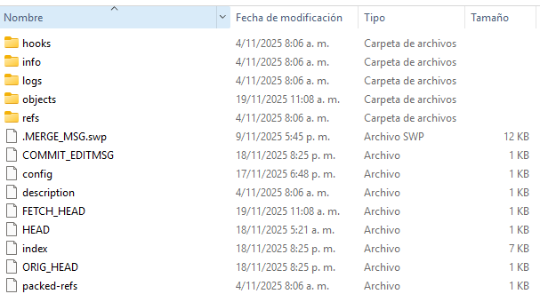
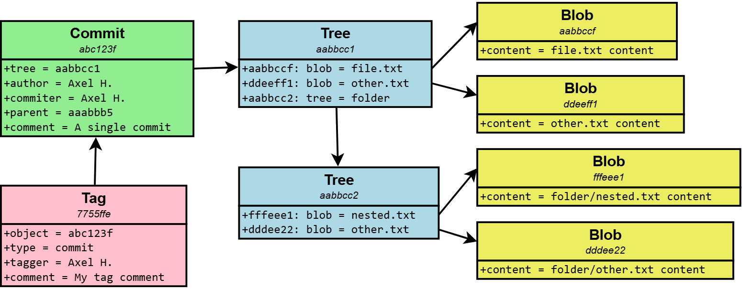
Git Local
objects/
Es la base de datos de Git.
Aquí se guardan:
  Commits
  Árboles (trees, que representan carpetas)
  Blobs (el contenido de los archivos)
  Tags anotadas
Todo se guarda comprimido y por hash (SHA-1 o similar).
Por eso Git sabe si algo cambió: cambia el contenido, cambia el hash.
Piensa en objects/ como una colección de “piezas LEGO” que Git puede recombinar para reconstruir cualquier versión de tu proyecto.

Slide 3
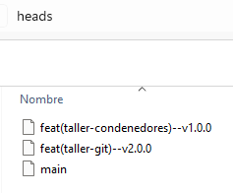
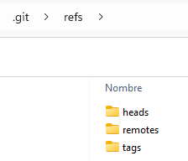
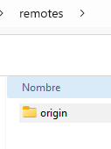
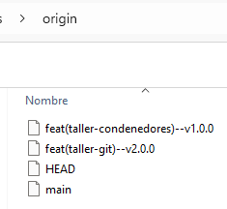
Git Local
2. Referencias: punteros a commits
refs/
Normalmente tiene subcarpetas:
refs/heads/
  Cada archivo es una rama local.
  Ejemplo: refs/heads/main contiene el hash del commit donde está la rama main.
refs/tags/
  Contiene los tags (etiquetas) que apuntan a commits concretos.
refs/remotes/
  Referencias a ramas remotas, por ejemplo origin/main.
HEAD
Es un archivo de texto pequeñito.
Normalmente dice algo como:
ref: refs/heads/main
Significa: “estás parado en la rama main”.
Cuando haces checkout a otra rama, Git simplemente actualiza HEAD para que apunte a otra referencia.

Slide 4
Git Local
Área de staging y estado actual
index
Es un archivo binario que representa el staging area (lo que has agregado con git add).
Git compara:
  Lo que hay en HEAD
  Lo que hay en index
  Lo que hay en tu working directory
  para decidir qué está cambiado, qué está preparado para commit, etc.
No se edita a mano; se manipula con comandos como git add, git rm, etc.
Historial detallado de movimientos
logs/
Aquí vive el reflog.
Guardan un historial de cómo se ha movido HEAD y otras referencias.
Gracias a esto puedes hacer:
  git reflog
  Recuperar commits “perdidos” después de un reset, rebase, etc.
Hooks: automatizar cosas
hooks/
Scripts que se ejecutan en eventos de Git:
  pre-commit
  pre-push
  post-merge
  etc.
Se usan para:
  Correr linters o tests antes de permitir un commit
  Aplicar formatos automáticos
  Integrarse con otros sistemas
Por defecto vienen ejemplos desactivados (terminan en .sample).

Slide 5
Git Local
El repositorio almacena el historial completo de todos los commits realizados previamente.
Local repository directory
User/Juanes/git/curso-ing-datos
La confirmación se construye a partir del contenido del índice y se almacena en el repositorio..
git commit
Local Index file
User/Juanes/git/curso-ing-datos/.git/index
Otras versiones de los archivos se obtienen de ramas o confirmaciones anteriores.
git checkout
Los cambios en los archivos se añaden al índice para generar la siguiente confirmación.
git add
Local working directory
User/Juanes/git/curso-ing-datos
El directorio de trabajo contiene el estado actual de todos los archivos que pueden ser modificados y versionados por Git.

Slide 6
Git Remoto
El repositorio remoto es simplemente otro repositorio local que existe en otra máquina (en este caso, un servidor de GitHub).
Remote repository URL
https://github.com/JEstebanMejiaV/curso-ingenieria-de-datos
Los cambios enviados al repositorio remoto se descargan en los repositorios locales.
Los cambios locales se envían al repositorio remoto.
git push
El repositorio local almacena todos los commits realizados localmente o recuperados de forma remota.
git fetch
(o git pull)
Local repository directory
User/Juanes/git/curso-ing-datos
git commit
Local Index file
User/Juanes/git/curso-ing-datos/.git/index
git checkout
git add
Local working directory
User/Juanes/git/curso-ing-datos

Slide 7
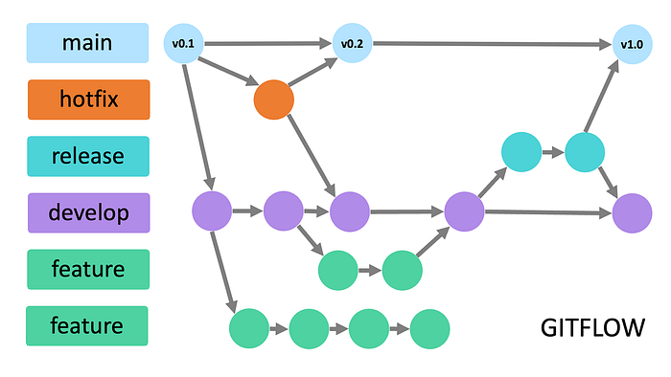
Branch Strategy: Trunk based + Feature Branches

Slide 8






Branch Strategy: Trunk based + Feature Branches
Feature
Branches
(por cada HU)
Development Code
Pull Request
Continuous Integration
Dev
Github Actions
Pull
Deploy Dev
Tech Leader
Code Review and
Approve PR
Main
QA Code
Merge
Bug Fix
Rama protegida, necesita aprobación
Release
v1.0
Github Actions
Github Actions
Deploy QA
Cherry Pick
Deploy Prod
Release
Branches
Production Code
Release v1.1
Deploy Prod
Github Actions

Slide 9
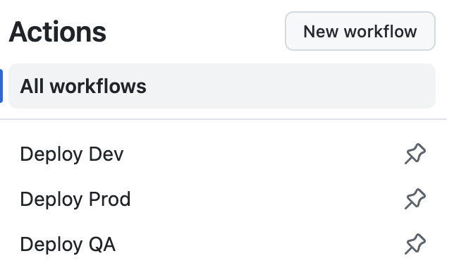

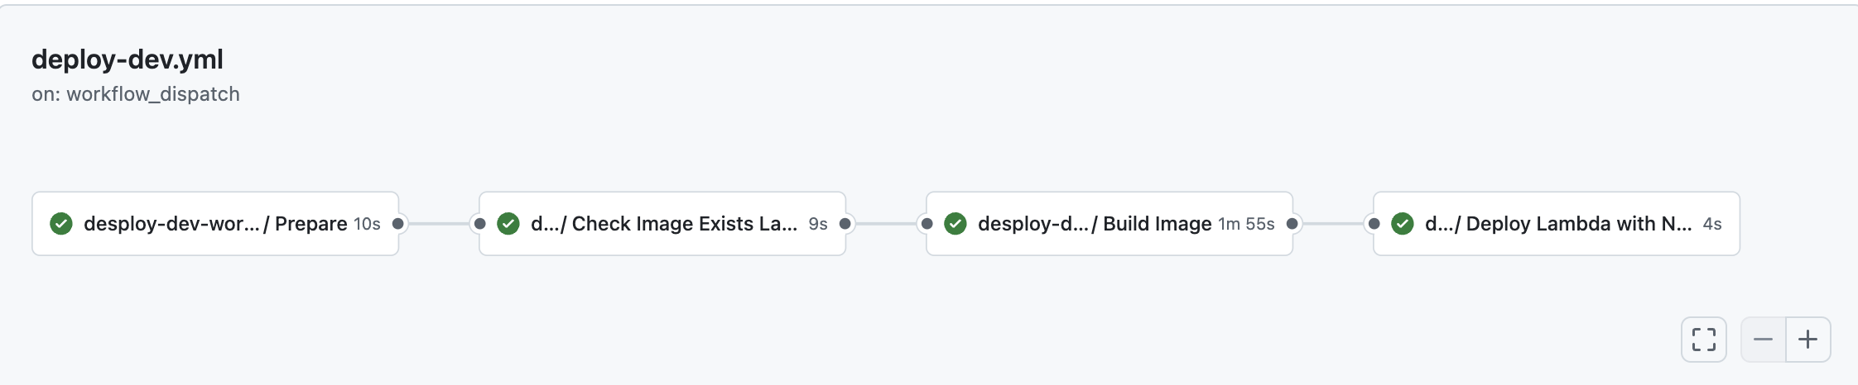
Github Workflows: Deployment
Git Hub Action Templates
Recomendaciones
  Migrar Workflows comunes a repositorio base de Github.
  Implementar aprobaciones de TL para despliegue en ambiente productivo.
  Validar reglas de despliegue en ambiente de QA (ejm: solo main o Branch main)
  Mejorar tiempos de build image.
  Validar reglas de calidad adicionales.
Deploy Lambda
Inputs
Ambiente
Repositorio ECR
Nombre de Lambda
Steps
Validar Ambiente
Validar Imagen Existente
Pull de Imagen de Lambda
Push de Imagen de Lambda
Update Lamba Imagen Ref

Slide 10
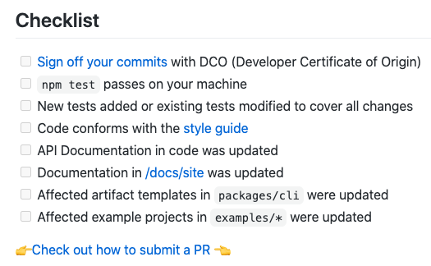
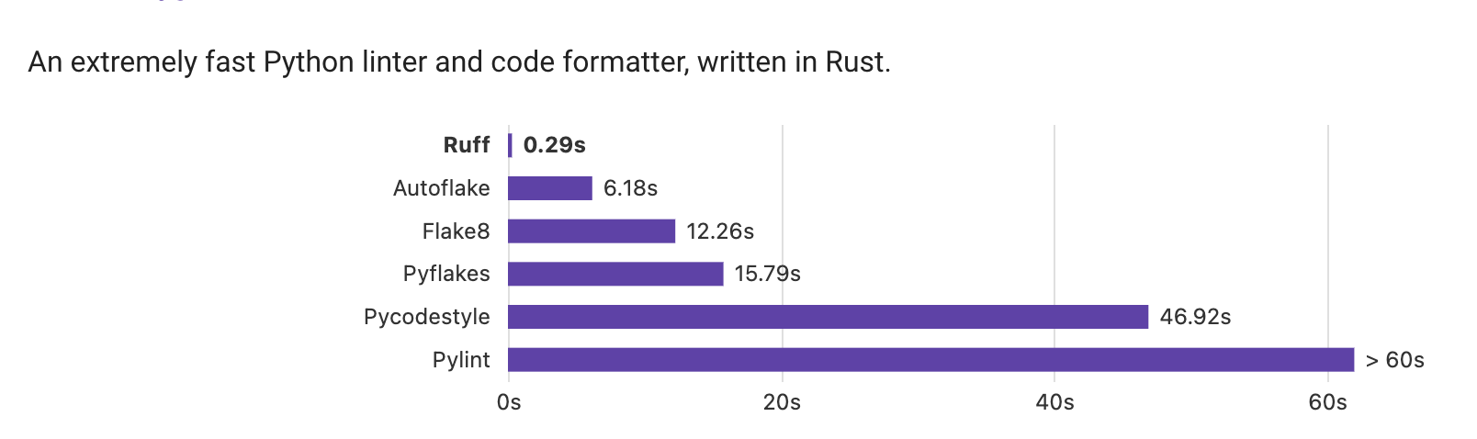
Github Workflows: PR
Jamar Repository
Git Hub Action Templates
PR Validation
Steps
Validaciones de título
Validaciones de checklist
Recomendaciones
  Validar reglas de merge en workflows.
  Extender el uso de Quality Workflows.
  Integrar Sonar Cloud a Quality Workflows.
  Integrar herramientas de seguridad Trivy (análisis de dependencias)
  Migrar a un manejo de ramas Trunk based + feature Branch.
Code Quality
Steps
Pendiente Nombrar commits
Validaciones Ruff Linter

Slide 11
Ciclo de Despliegue
Desarrollo
QA
Producción
Branch
feature branch
main
release branch
  Implementación de funcionalidad requerida.
  Pruebas de casos de uso principales.
  Unit Test, E2E Tests
  Pruebas funcionales en base a casos de uso.
  Pruebas de performance. *
  Pruebas smoke test para validar correcto funcionamiento.
  Rollout de funcionalidad dependiendo de impacto.
  Funcionalidad completa
Actividades
Validaciones por parte del equipo de QA
  Creación de Pull Request.
  Validación de pares.
  Validación por parte de líder técnico del equipo.
  Pruebas funcionales en base a casos de uso exitosas.
  Pruebas de performance exitosas.
  Aprobación de Líder Técnico
Necesario siguiente
ambiente

Slide 12




Juan Esteban Mejía Velásquez
Docente
Nombre.apellido@enyoi.co
+57 3016736729
enyoi.co
enyoi.co
www.enyoi.co

